Slide 1
2동 408호 수장공사 작업의뢰서
2026. 07. 13
유앤미시스템

Slide 2
2동 408호 수장공사 작업의뢰서
1. 공 사 명 : 2동 408호 수장공사 작업의뢰
2. 공사요청일 : 2026년 07월 13일
3. 공사의뢰자 : 유앤미시스템 남해원 소장
4. 완료요청일 : 년 월 일
5. 입주예정일 : 년 월 일
6. 공 사 내 용 : 도배(벽-거실, 방2곳, 천정-방2곳), 장판(거실, 방2곳),
도색(방2곳(문,문틀), 뒤베란다(문,문틀), 앞,뒤베란다(크랙보수포함), 현관 방화문 내부) 보수 공사 요함
상기 공사에 대한 공사요청을 에스앤아이 코퍼레이션에게 요청 드리오니 수장공사를 완료해 주실 것을 요청 드립니다.
의 뢰 사 진

Slide 3
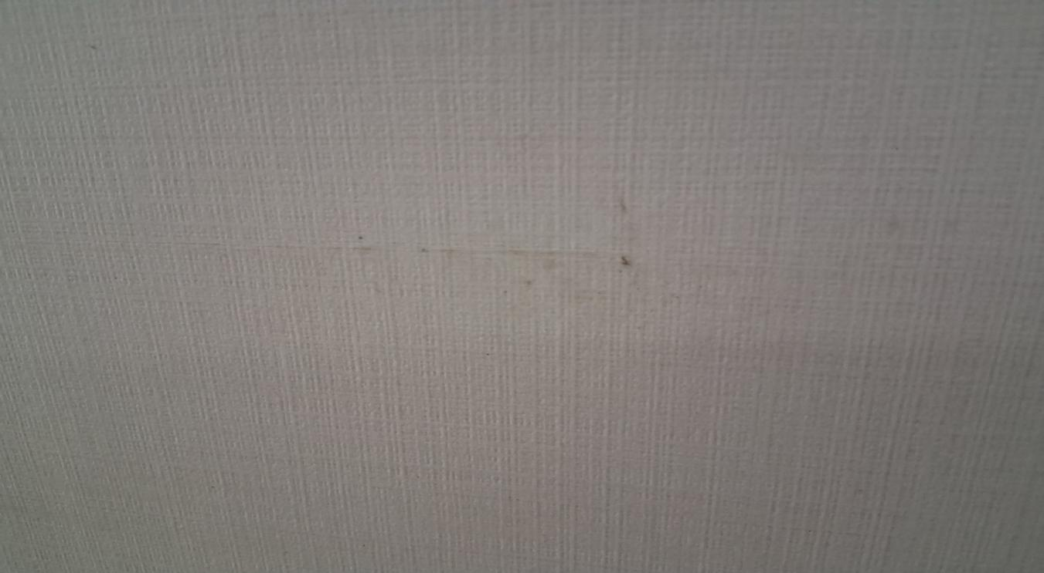
도배(벽-거실)

Slide 4
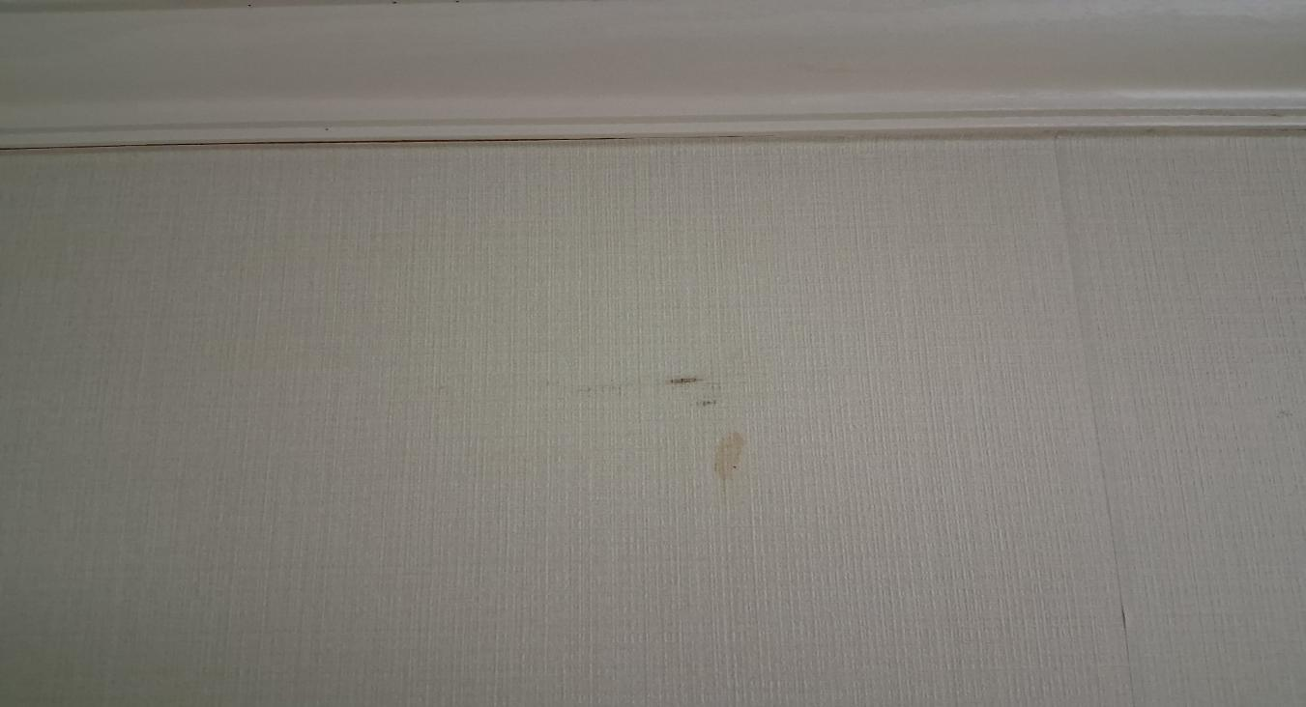
도배(벽-방2곳)

Slide 5
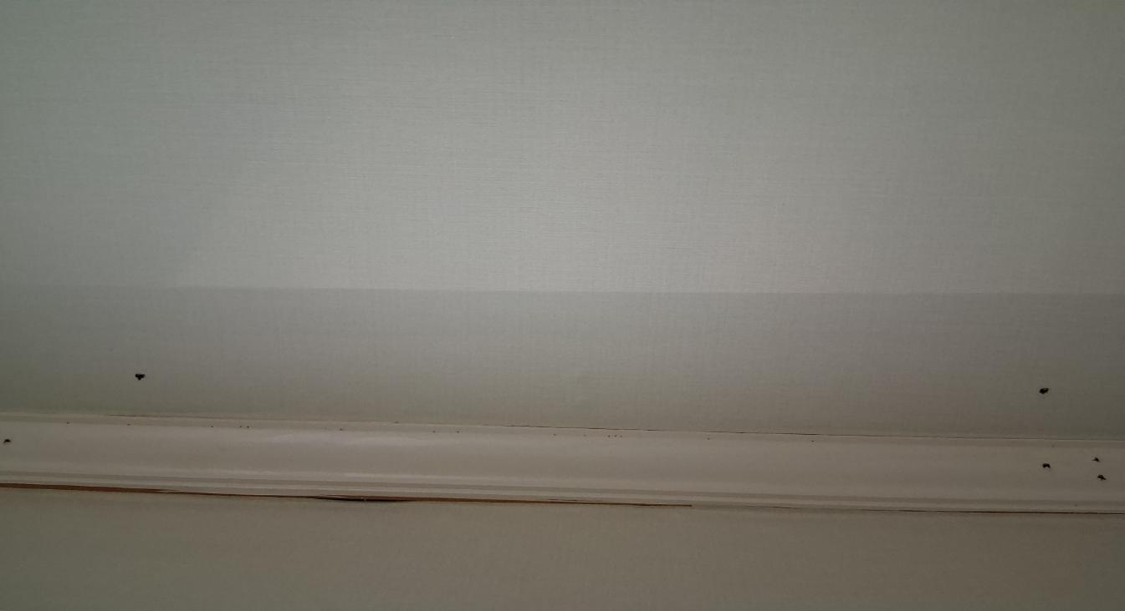
도배(천정-방2곳)

Slide 6
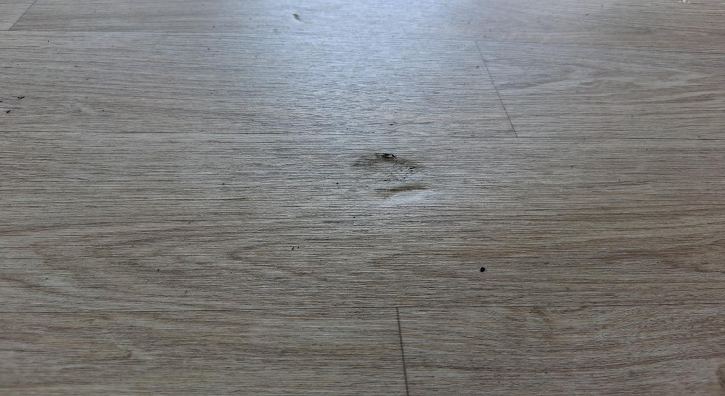
장판(거실)

Slide 7
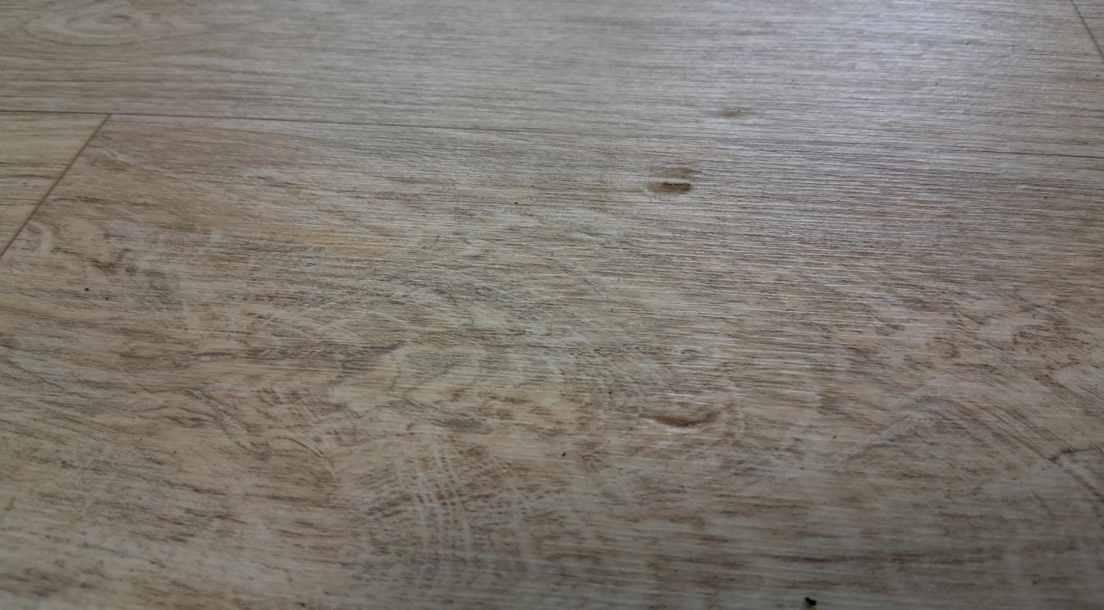
장판(방2곳)

Slide 8
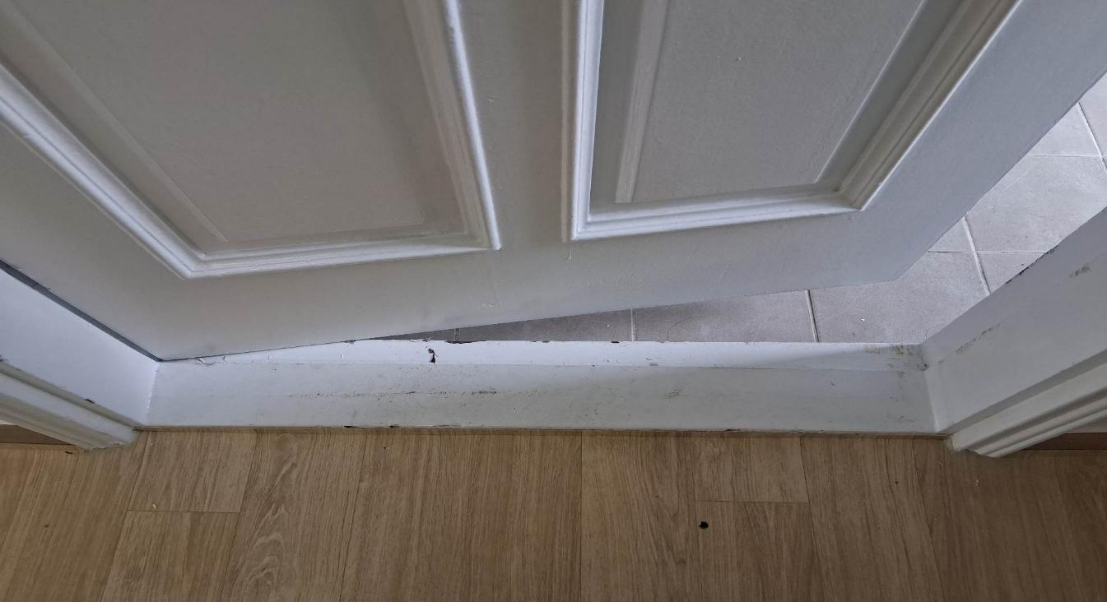
방2곳(문, 문틀), 뒤베란다(문,문틀) 도색

Slide 9
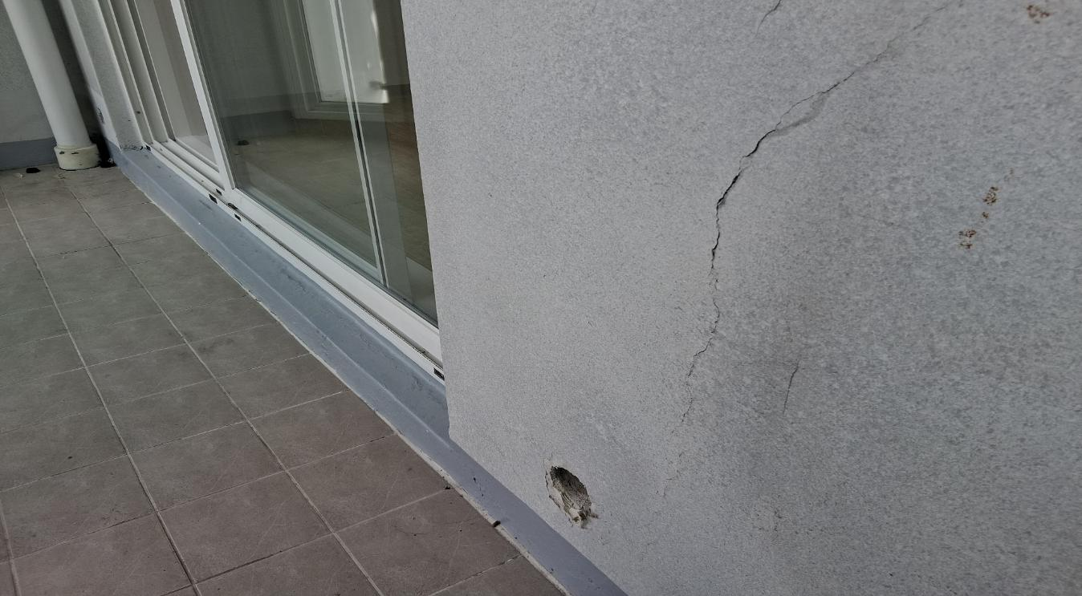
앞, 뒤베란다(크랙보수포함) 도색

Slide 10
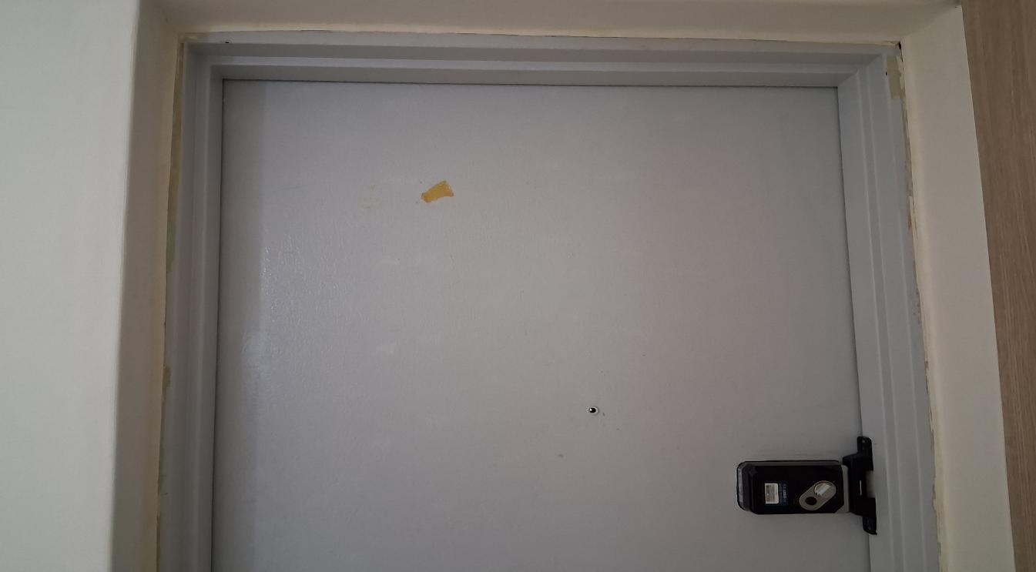
현관 방화문 내부 도색

